Slide 1
Talk about nouns you can’t count [2 / 2]
The verb boire
Expressions of quantity
Ne...pas + de/d’
French
Madame Sooden

Slide 2
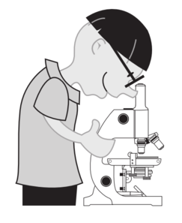
[ oi ]
voir

Slide 3
[ oi ]
trois
droite
Pourquoi ?
[why?]

Slide 4
Vocabulary list for this lesson:
boire | to drink, drinking
je bois | I drink
tu bois | you drink
elle boit | she drinks
un verre de | a glass of
un peu de | a little of
beaucoup de | lots of
le lait | milk
le thé | tea
le café | coffee
5
4
3
2
1

Slide 5
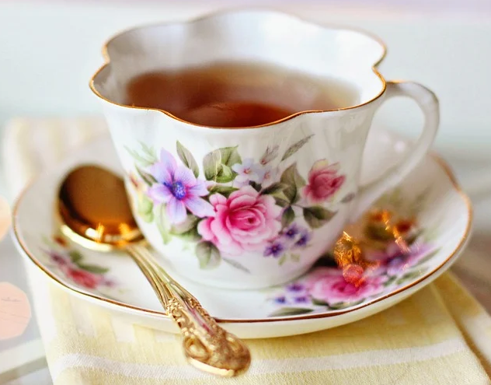
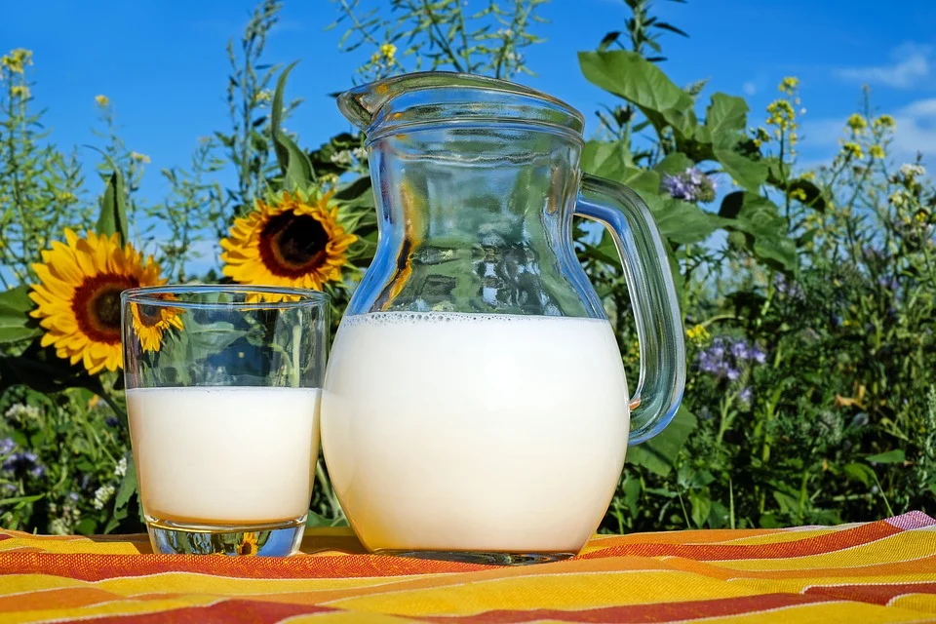
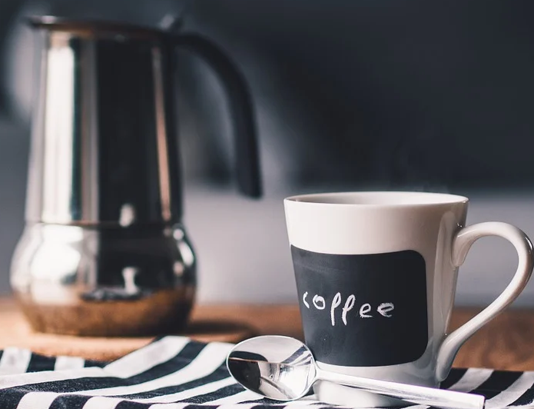
Expressions of quantity
un peu de
un verre de
beaucoup de
= a little of
= a glass of
= lots of
un peu du thé
un verre du lait
beaucoup du café
de
de
de
= a little tea
= a glass of milk
= lots of coffee

Slide 6
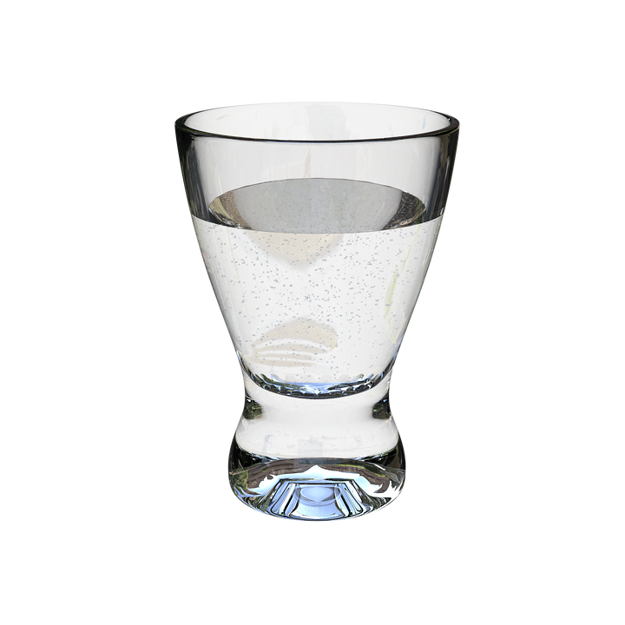
Ne...pas de/d’ with partitives
Remember the indefinite article changes to de in negative sentences.
un / une
Il n’y a pas un verre
Il y a un verre
de
There is a glass
There is not a glass

Slide 7
Ne...pas de/d’ with partitives
The partitive article also changes to de in negative sentences
du / de la / de l’ / des
Il y a du lait dans le thé.
de
Il n’y a pas du lait dans le thé.
There is some milk in the tea.
There isn’t any milk in the tea.

Slide 8
Talk about nouns you can’t count
1 | Conjugate boire: elle ______.
2 | Conjugate boire: je ______.
3 | When does ‘de’ replace partitive articles?
4 | Translate ‘I don’t drink’ into French.
5 | Translate ‘il ne mange pas’ into English.
6 | Translate ‘tu ne bois pas de lait’.
boit
bois
negative sentences
je ne bois pas
he doesn’t eat
you don’t drink any milk

